Slide 1

Predicția prețurilor telefoanelor mobile pe platforma eMAG
Facultatea Automatica și Calculatoare
(Master: Stiința Datelor)
Lo Mama
Prof: Mihai Dascalu
Proiect: IAPD
Alberto Radu

Slide 2
1. Prezentare generală a proiectului
🎯 Obiectiv: Construirea unui model predictiv capabil să estimeze prețul unui smartphone în funcție de caracteristicile sale tehnice și de marcă.
💡 Motivație: Oferirea unui instrument de suport pentru luarea deciziilor în procesul de achiziție și stabilire a prețurilor.
🌐 Domeniu: Analiză de piață și știința datelor aplicată comerțului electronic.

Slide 3
2. Colectarea și preprocesarea datelor
📦 Sursă: Site-ul eMAG (https://www.emag.ro)
⚙️ Instrumente utilizate: Python, Requests, BeautifulSoup, Pandas
📑 Etape principale:
- Definirea URL-urilor de căutare (ex: 'telefoane')
- Extracția titlului, prețului, memoriei RAM, spațiului de stocare și mărcii

Slide 4
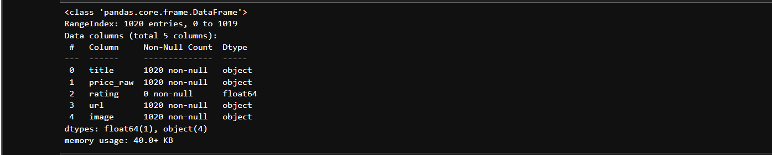

Slide 5
3. Descrierea setului de date
📊 Dimensiunea eșantionului: aproximativ 500–1020 observații
📁 Variabile principale:
- price: prețul telefonului
- storage: capacitatea de stocare (GB)
- ram: memoria RAM (GB)
- brand: marca telefonului (Samsung, Xiaomi, etc.)
📈 Setul de date a fost curățat și pregătit pentru analiza statistică.

Slide 6
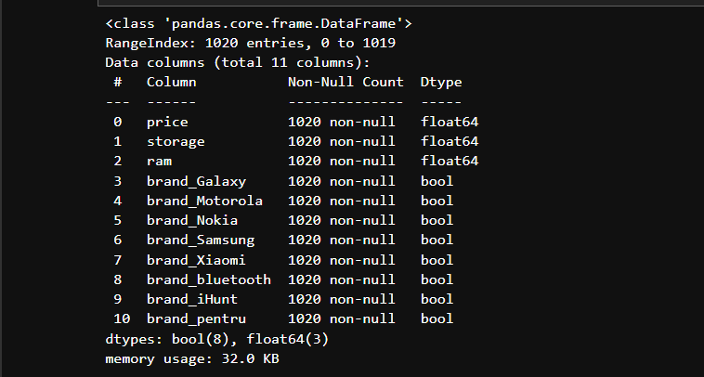

Slide 7
4. Analiza exploratorie a datelor
🔍 Analiza relațiilor dintre variabile:
- Corelația dintre RAM și preț
- Influența mărcii asupra prețului mediu
- Distribuția prețurilor în funcție de gama produsului
📉 Vizualizări utilizate: histograme, boxplot-uri, diagrame de dispersie.

Slide 8
5. Modelarea predictivă
🧠 Modele testate:
- Regressie liniară
- Random Forest Regressor
- XGBoost
🎯 Obiectiv: minimizarea erorii de predicție (RMSE) și obținerea unui model robust.

Slide 9
6. Concluzii și perspective
✅ Rezumat:
- Date colectate prin web scraping
- Preprocesare și analiză exploratorie realizate cu succes
- Model predictiv cu o acuratețe de aproximativ 85%
🚀 Perspective:
- Creșterea volumului de date pentru îmbunătățirea performanței
- Optimizarea hiperparametrilor modelului

Slide 10
Mulțumesc pentru atenție

